Slide 1
মনোবিজ্ঞানের ক্লাসে সবাইকে স্বাগতম

Slide 2
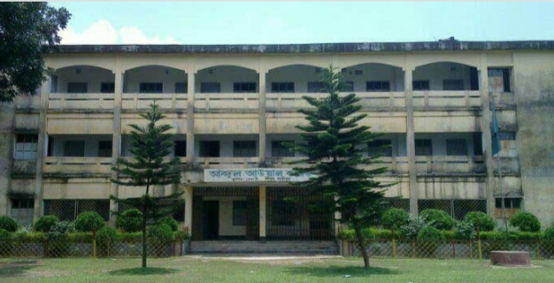
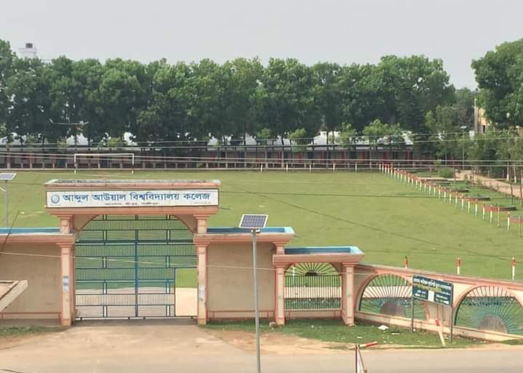
শিক্ষক পরিচিতি :
শিক্ষক পরিচিতি :
পাঠ পরিচিতিঃ
উচ্চমাধ্যমিক মনোবিজ্ঞান ২য় পত্র
বিষয় কোডঃ১২৪
অধ্যায়ঃ বুদ্ধি
ফারহানা তাসমিন
প্রভাষক ( মনোবিজ্ঞান)
আব্দুল আউয়াল বিশ্ববিদ্যালয় কলেজ,তেলিহাটি,শ্রীপুর, গাজীপুর।
Notes:
শিক্ষক পরিচিতি :
ফারহানা তাসমিন
প্রভাষক ( মনোবিজ্ঞান)
আব্দুল আউয়াল বিশ্ববিদ্যালয় কলেজ,আবদার,তেলিহাটী,শ্রীপুর, গাজীপুর।

Slide 3
যে শিশু বা ব্যক্তি বা ব্যক্তিবর্গের বুদ্ধি সাধারণের চেয়ে কম বা বুদ্ধ্যঙ্ক ৭০ এর নিচে এবং যারা সমাজের কাজকর্মে স্বাভাবিকভাবে অংশগ্রহনে অপারগ তারাই বুদ্ধি প্রতিবন্ধী।
বুদ্ধি প্রতিবন্ধিতা বলতে বোঝায় – কোনো শিশু বা ব্যক্তির বুদ্ধিবৃত্তিমূলক কাজে গড়ের চেয়ে কম দক্ষতা থাকা, সমাজে খাপ খাইয়ে চলার অক্ষমতা এবং কোনো উপযোগী আচরণ করতে ব্যর্থতা।
পূর্ব পাঠের অবগতকরণ

Slide 4
আজকের পাঠঃ বুদ্ধি প্রতিবন্ধিতার কারণ, প্রতিরোধ ও চিকিৎসা (Causes & Prevention, Treatment of Intelligence Retardation)
Causes , Prevention & Treatment of Intelligence or

Slide 5
শিখনফলঃ # বুদ্ধি প্রতিবন্ধিতার কারণ ও প্রতিরোধ ব্যাখ্যা করতে পারবে। # বুদ্ধি প্রতিবন্ধিতার জন্য চিকিৎসা ও করণীয় ব্যাখ্যা করতে পারবে।

Slide 6
বুদ্ধি প্রতিবন্ধিতার কারণঃ ১/ অজ্ঞাত কারণঃ
বুদ্ধি প্রতিবন্ধিতার জন্য মস্তিষ্কের কোনো শনাক্তকরণ যোগ্য জৈবিক বা স্নায়বিক ত্রুটিকে দায়ী করা যায় না।

Slide 7
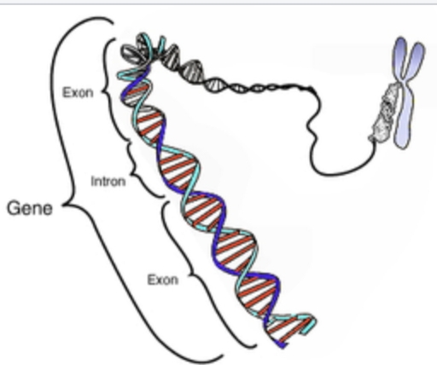
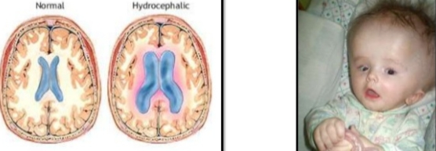
বুদ্ধি প্রতিবন্ধিতার কারণঃ ২/ জৈবিক কারণঃক্রোমোজোমের ত্রুটি নিয়ে যেসব শিশু জন্মগ্রহণ করে তাদের ডাউন সিনড্রোম,ক্লিনেফেলটারস সিনড্রোম, টার্নার সিনড্রোম রোগ দেখা দেয়।যাদের মধ্যে ডাউন সিনড্রোম থাকে তারা মাঝারি থেকে গুরুতর মানসিক প্রতিবন্ধী হয়।

Slide 8
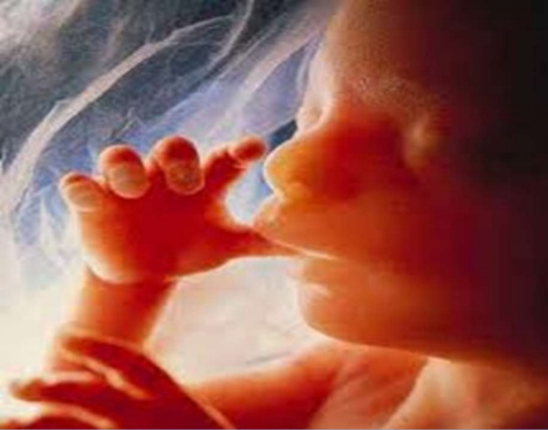
বুদ্ধি প্রতিবন্ধিতার কারণঃ
৩/সংক্রামক ব্যাধিঃশিশু মাতৃগর্ভে থাকাকালীন মা যদি জার্মান হাম বা রুবেলা ভাইরাসে আক্রান্ত হয় তবে শিশু প্রতিবন্ধী হতে পারে।

Slide 9
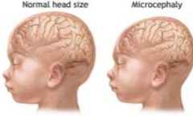
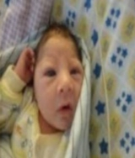
বুদ্ধি প্রতিবন্ধিতার কারণঃ
৪/ ছোট মস্তিষ্ক(Microcephaly): খুব ছোট মস্তিষ্ক যাদের এরা বুদ্ধি প্রতিবন্ধী হয়ে থাকে।

Slide 10
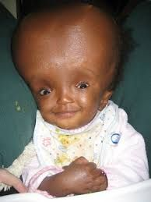
বুদ্ধি প্রতিবন্ধিতার কারণঃ
৫/ মস্তিষ্কে অত্যাধিক পানি(Hydrocephaly) :এই রোগে মাথার খুলি অস্বাভাবিক বড় হয়ে থাকে।সেরিবোস্পাইনাল ফ্লুইড জমা হবার ফলে খুলি বড় হয়।ফলে অন্ধত্ব, বধিরতা, প্যারালাইসিস হতে পারে।

Slide 11
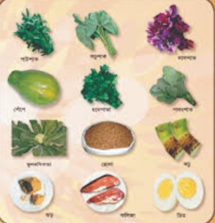
বুদ্ধি প্রতিবন্ধিতার কারণঃ
৬/ পুষ্টিঃগর্ভবতী মায়ের পুষ্টির ঘাটতি হলে অনেক সময় শিশু প্রতিবন্ধী হতে পারে।

Slide 12
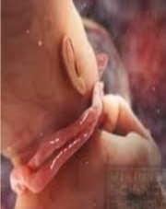
বুদ্ধি প্রতিবন্ধিতার কারণঃ
৭/ প্রসবকাল ও প্রসব পরবর্তী সময়ঃজন্মের সময় ফরসেপের ব্যবহার, এসব প্রক্রিয়ায় দীর্ঘসূত্রিতা, জন্মের সময় মস্তিষ্কে আঘাত বা অক্সিজেনের অভাব হলে,অপুষ্ট সন্তান প্রসব হলে,ওজন কম হলে,নির্দিষ্ট সময় অতিবাহিত হবার পর শিশু প্রসব না হলে, সদ্যপ্রসূত শিশুর রক্তক্ষরণ বা হঠাৎ কোনো দূর্ঘটনার কারণে প্রতিবন্ধিতা দেখা দেয়।

Slide 13
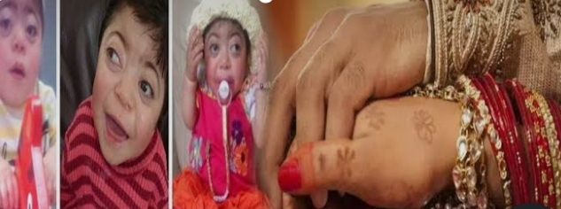
বুদ্ধি প্রতিবন্ধিতার কারণঃ
৮/ নিকট আত্মীয়ের বিবাহঃখালাতো,মামাতো,চাচাতো,ফুফাতো ভাইবোনের মধ্যে বিবাহ হলে সন্তান প্রতিবন্ধী হতে পারে ।

Slide 14
বুদ্ধি প্রতিবন্ধিতার কারণঃ
৯/ পরিবেশঃমৃদু বুদ্ধি প্রতিবন্ধীদের প্রায় সকলেই দারিদ্র ক্লিষ্ট,অনুন্নত ও ত্রুটিপূর্ণ পরিবার থেকে আসে।

Slide 15
বুদ্ধি প্রতিবন্ধিতার কারণঃ
১০/ স্বামী-স্ত্রীর রক্তের জটিলতাঃ যেকোনো রক্তের গ্রুপের ক্ষেত্রে মায়ের আর.এইচ নেগেটিভ,বাবার আর.এইচ পজিটিভ হলে সেই সন্তান ক্ষতিগ্রস্ত হতে পারে।

Slide 16
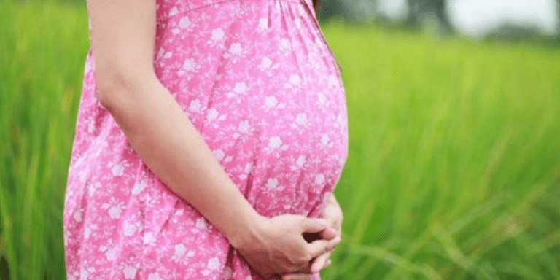
বুদ্ধি প্রতিবন্ধিতার কারণঃ
১১/মায়ের বয়সঃচিকিৎসা বিজ্ঞানের তথ্য থেকে জানা যায় ২০-৩৫ বছরের মায়েরা গর্ভধারণের জন্য সবচেয়ে উপযোগী। এই সময়ের আগে পরে শিশু জন্মগ্রহণ করলে শিশুর মানসিক বা বুদ্ধি প্রতিবন্ধী হতে পারে।

Slide 17
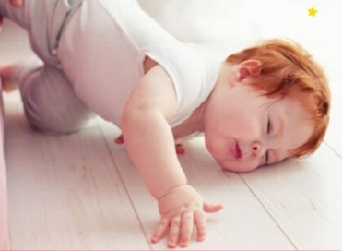
বুদ্ধি প্রতিবন্ধিতার কারণঃ
১২/দুর্ঘটনাঃউঁচু স্থান থেকে পড়ে গেলে বা গাড়ির সঙ্গে ধাক্কা লাগলে মস্তিষ্কের ক্ষতি হয় এবং মানসিক প্রতিবন্ধিতা দেখা দেয়।

Slide 18
বুদ্ধি প্রতিবন্ধিতার কারণঃ
১৩/ পরিবেশ দূষণঃ জলাশয়ের দূষিত পানির মাছের মধ্যে পারদ শরীরে প্রবেশ করলে বিষক্রিয়া ঘটায়,ঠিক তেমনিভাবে যানবাহনের,কারখানার ধোঁয়া,রং ইত্যাদির মাধ্যমে সীসার বিষ শরীরে প্রবেশ করলে কিডনি ও মস্তিষ্কের ক্ষতি হয়,রক্তশূন্যতা দেখা দেয়,মানসিক প্রতিবন্ধিতা দেখা দেয়।

Slide 19
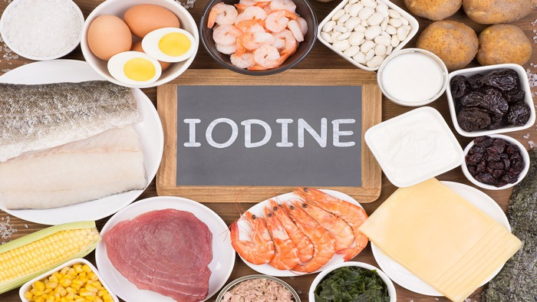
বুদ্ধি প্রতিবন্ধিতার কারণঃ
১৪/খাদ্যে আয়োডিনের অভাবঃশিশুদের খাদ্যে আয়োডিনের অভাবে থাইরয়েড গ্রন্থি কাজ করতে পারে না এবং শরীরে ক্যালসিয়ামকে কাজ লাগাতে পারে না।তখন শিশুদের মধ্যে অস্থিবিকৃতি দেখা দেয়, মাথা ছোট হয়, মানসিক প্রতিবন্ধিতা দেখা দেয়।

Slide 20
বুদ্ধি প্রতিবন্ধিতার প্রতিরোধঃ
গর্ভবতী মহিলাদের নিয়মিত ডাক্তার দেখানো হলে বুদ্ধি প্রতিবন্ধিতা কিছুটা হলেও প্রতিরোধ করা যায়।গর্ভবতী অবস্থায় মাকে পুষ্টিকর খাবার দেওয়ার মাধ্যমে প্রতিবন্ধিতা রোধ করা যায়।পরিবেশ বা দরিদ্রতার কারণে যেসব প্রতিবন্ধিতা দেখা দেয় সেসব ক্ষেত্রে পরিবেশের সমৃদ্ধি করা যায়।

Slide 21
বুদ্ধি প্রতিবন্ধিতার চিকিৎসা ও করণীয়ঃ
বাসভবনভিত্তিক চিকিৎসা
বিশেষ শিক্ষা ও প্রশিক্ষণ
পুনর্বাসন
আচরণমূলক চিকিৎসা
বুদ্ধিভিত্তিক হস্তক্ষেপমূলক চিকিৎসা
মনোচিকিৎসা
স্পিচথেরাপি
ফিজিওথেরাপি
কাউন্সেলিং

Slide 22
প্রতিবছর ৩ ডিসেম্বরকে বিশ্ব প্রতিবন্ধী দিবস হিসেবে পালন করা হয়।১৯৯২ সাল থেকে এই দিবসটি পালিত হয়ে আসছে জাতিসংঘের তত্ত্বাবধানে।মানসিক ও শারীরিকভাবে অসম্পূর্ন মানুষদের প্রতি সহমর্মিতা ও সহযোগীতা প্রদর্শন ও তাদের কর্মকান্ডের প্রতি সম্মান জানানোর উদ্দেশ্যেই এই দিবসটির সূচনা।

Slide 23
মূল্যায়নঃ
# বুদ্ধি প্রতিবন্ধিতার কারণ হতে পারে-
(i) বংশগতি
(ii)মস্তিষ্কে আঘাত
(iii)নিকট আত্মীয়ের বিয়ে
নিচের কোনটি সঠিক?
(ক) i ও ii (খ) i ও iii (গ) ii ও iii (ঘ) i, ii ও iii
#বিশ্ব প্রতিবন্ধী দিবস কোনটি?
(ক) ৩ ডিসেম্বর (খ) ৩ জানুয়ারি (গ) ৩ ফেব্রুয়ারি (ঘ) ৩ মার্চ

Slide 24
বাড়িরকাজঃ # বুদ্ধি প্রতিবন্ধিতার কারণ ও প্রতিরোধ ব্যাখ্যা কর। # বুদ্ধি প্রতিবন্ধিতার জন্য চিকিৎসা ও করণীয় ব্যাখ্যা কর।

Slide 25
সবাইকে অসংখ্য ধন্যবাদ

